Slide 1
Statistique
Descriptive
By
Mahamadou KABA

Slide 2
Objectif
L'objectif de la statistique descriptive est de décrire, c'est-à-dire de résumer ou représenter, par des statistiques, les données disponibles quand elles sont nombreuses.
Il s'agira de fournir toute l'information disponible sur le phénomène en moins de chiffres et de mots possibles.

Slide 3
Nous Allons Voir:
La Mediane
L’Ecart-type
01
03
La Moyenne
Les Quartiles
02
04

Slide 4
Nous Allons Voir:
La Variance
La Covariance
05
06

Slide 5
La Mediane
En théorie des probabilités et en statistiques, la médiane est la valeur qui sépare la moitié inférieure de la moitié supérieure d'un ensemble (échantillon, population, distribution de probabilités). ... C'est un indicateur de tendance centrale de la série.

Slide 6
Mis en
Situation
Problème : La famille Doran a 5 enfants, âgés de 9, 12, 7, 16 et 13 ans. Quel est l’âge de l’enfant du milieu ?

Slide 7
Reponse:
L’âge de l’enfant du milieu est le nombre le plus moyen dans l’ensemble de données, qui est de 12 ans.
Solution:
Triez l’âge des enfants du plus jeune au plus âgé, vous obtenez :
7, 9, 12, 13, 16

Slide 8
50% des valeurs de la série sont inférieures ou égales à Me. 50% des valeurs de la série sont supérieures ou égales à Me.

Slide 9
La Moyenne
La moyenne est l'indicateur le plus simple pour résumer l'information fournie par un ensemble de données statistiques : elle est égale à la somme de ces données divisée par leur nombre.

Slide 10
pour décrire l'échantillon avec une seule valeur qui représente le centre des données. De nombreuses analyses statistiques utilisent la moyenne en tant que mesure standard pour le centre de la loi des données.

Slide 11
L’Ecart-type
En mathématiques, l’écart type est une mesure de la dispersion des valeurs d'un échantillon statistique ou d'une distribution de probabilité.

Slide 12
Interpretation
Une valeur d'écart type élevée indique que les données sont dispersées. L'écart type peut également servir à établir une référence pour estimer la variation globale d'un procédé.
L'écart-type sert à mesurer la dispersion, ou l'étalement, d'un ensemble de valeurs autour de leur moyenne. Plus l'écart-type est faible, plus la population est homogène.

Slide 13
Les Quartiles
l'étendue des quarts permet de juger de la dispersion des données, mais seulement sur un sous-ensemble de la distribution au lieu de la considérer dans son entité. ​
En statistique descriptive, un quartile est chacune des trois valeurs qui divisent les données triées en quatre parts égales, de sorte que chaque partie représente 1/4 de l'échantillon de population.
25%

Slide 14
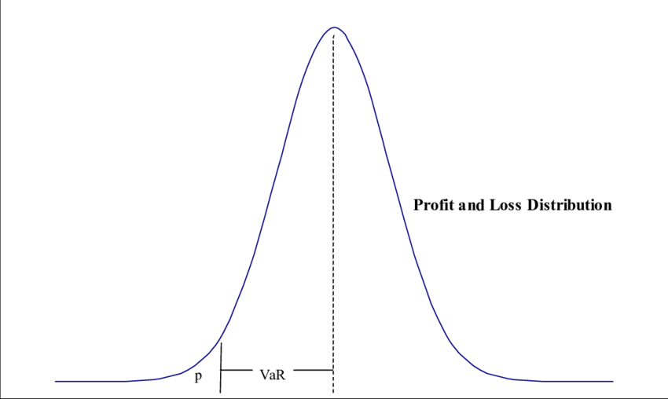
La Variance
La variance mesure le degré de dispersion des données autour de leur moyenne. Elle est égale à l'écart type au carré.
Interprétation
Plus la variance est élevée, plus les données sont dispersées.

Slide 15
La covariance

Slide 16
En théorie des probabilités et en statistique, la covariance entre deux variables aléatoires est un nombre permettant de quantifier leurs écarts conjoints par rapport à leurs espérances respectives. Elle s’utilise également pour deux séries de données numériques

Slide 17
MERCI
DE
VOTRE AIMABLE ATTENTION
Et
N’oubliez Pas,
AMY NDARé

